Slide 1
Формирование античной философии

Slide 2
Первым значительным этапом в истории зарождения и развития философской мысли является античная философия.
С чего берется начало всего окружающего
Бытие и небытие мира
Единство противоречий
Свобода и необходимость
Рождение и смерть
Назначение человека
Нравственный долг
Красота и возвышенность
Мудрость
Дружба
Любовь
Счастье
Достоинство личности

Slide 3
Основные этапы развития
Античная философия
Досократовская
VI-V в.в.до н.э
Классическая
V-IV в.в.до н.э
Эллинистическая
IIIв. до н.э- IVв. н.э

Slide 4
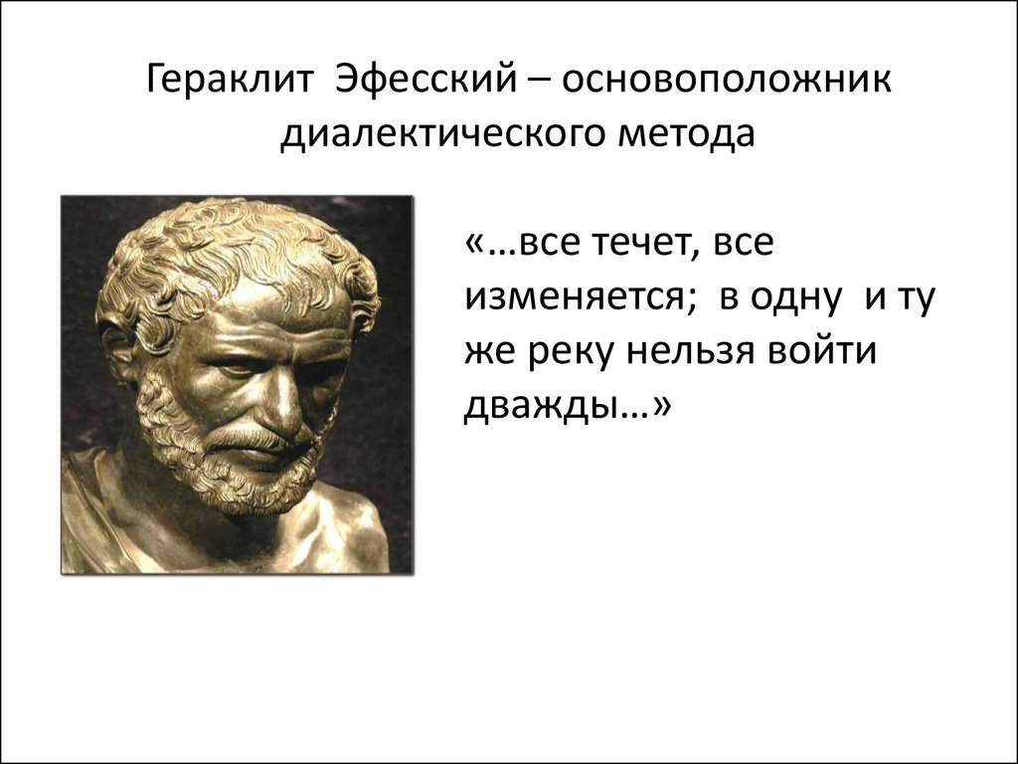
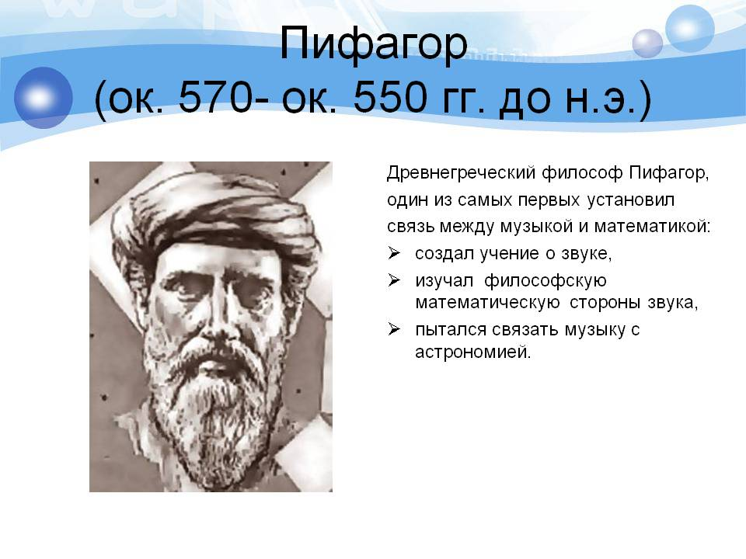
Досократовский этап
Он представлен деятельностью Элейской и Милетской школ, Гераклита Эфесского, Пифагора и его учеников, Демокрита и Левкипа.

Slide 5
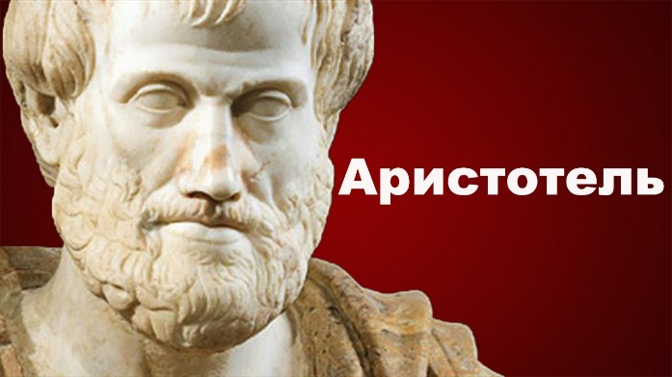
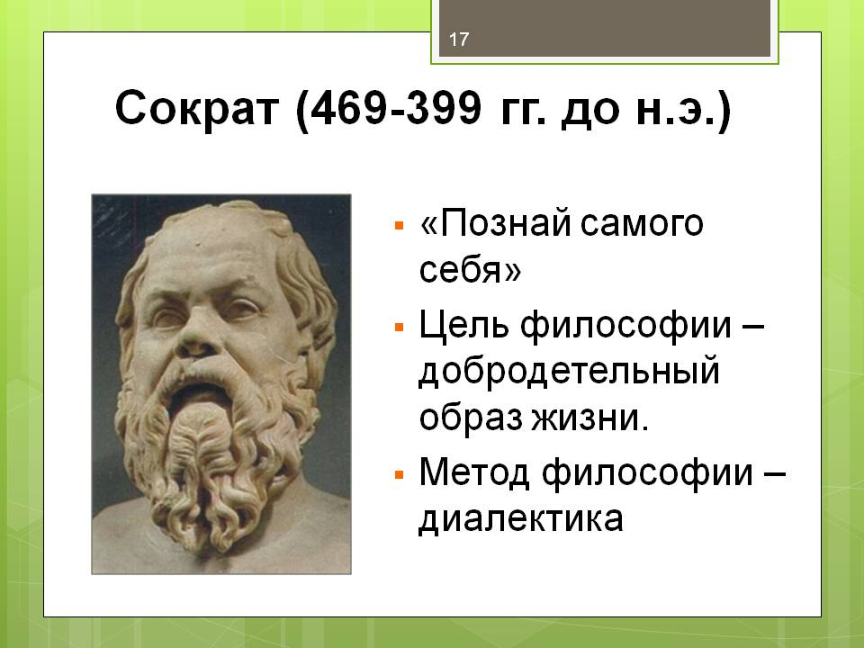
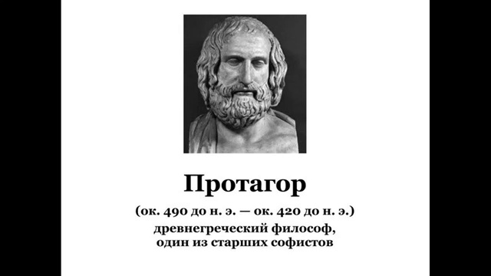
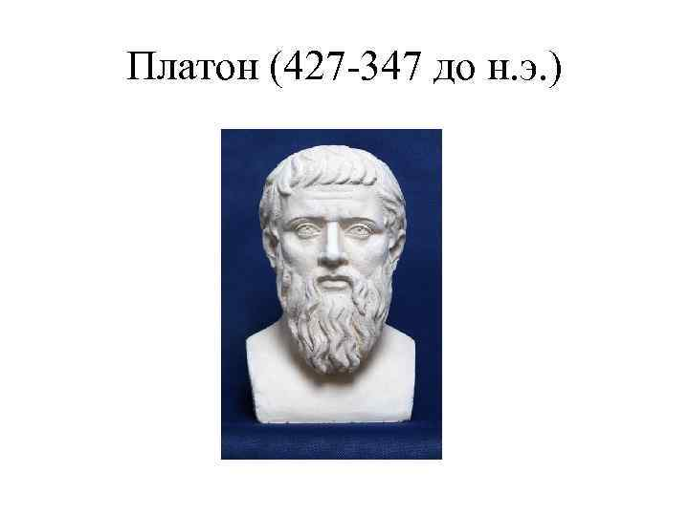
Классический этап
Софи́сты (от др.-греч. σοφιστής — «умелец, изобретатель, мудрец, знаток, мастер, художник, создатель») — древнегреческие платные преподаватели красноречия, представители одноимённого философского направления.

Slide 6
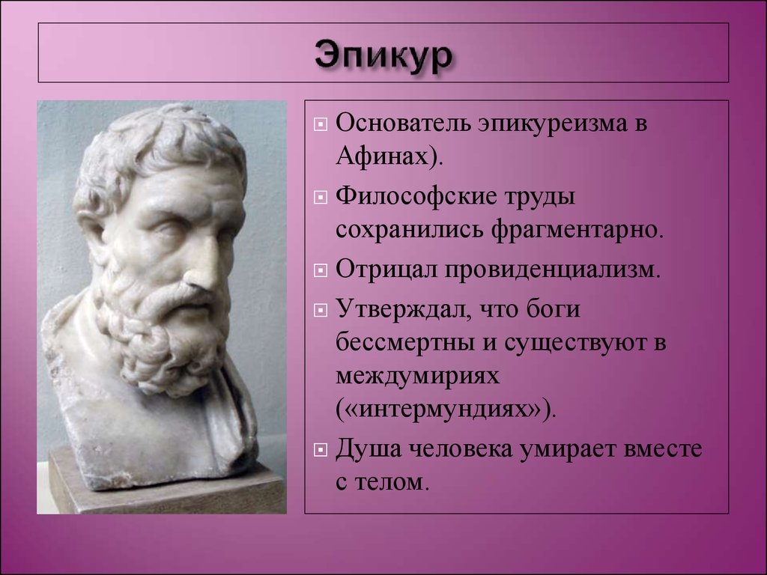
Римская философия
Эпикуреи́зм — философское учение, исходящее из идей Эпикура и его последователей. Согласно ему, высшим благом считается наслаждение жизнью, которое подразумевает отсутствие физической боли и тревог, а также избавление от страха перед смертью и богами, представляющимися безразличными к происходящему в мире смертных.

Slide 7
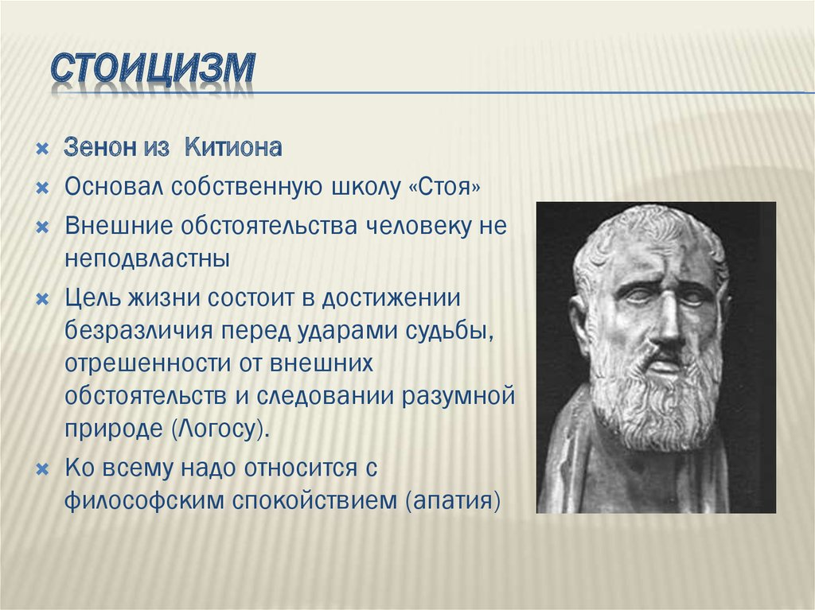
Римская философия

Slide 8
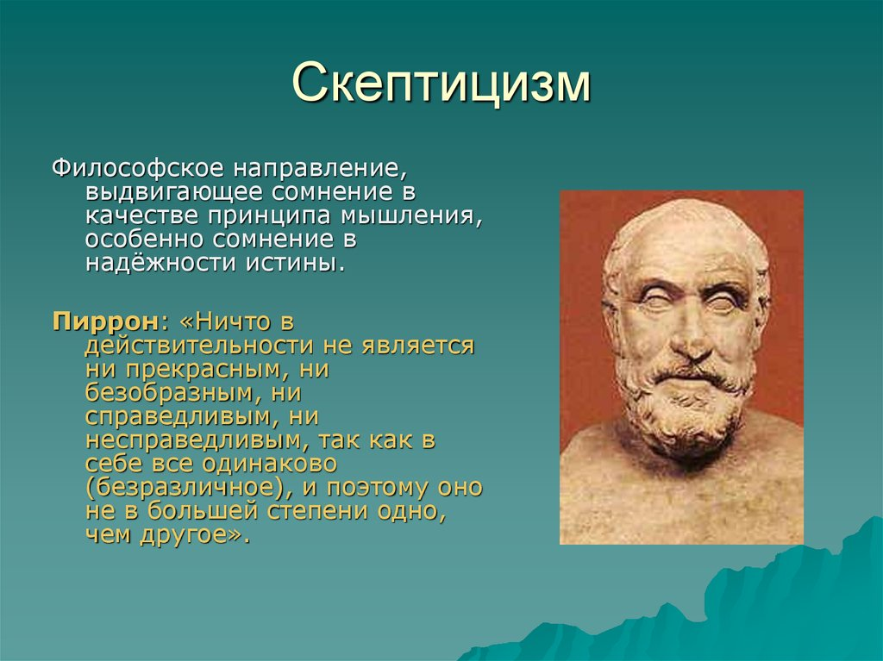
Римская философия

Slide 9
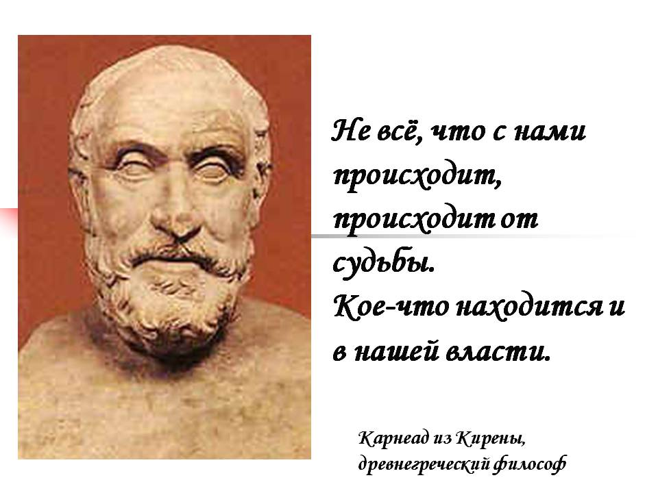
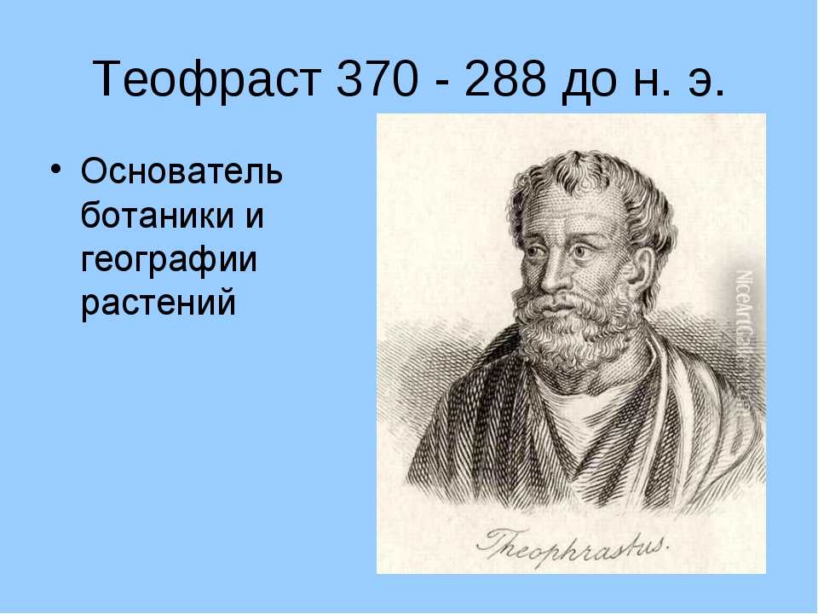
Эллинистический этап

Slide 10
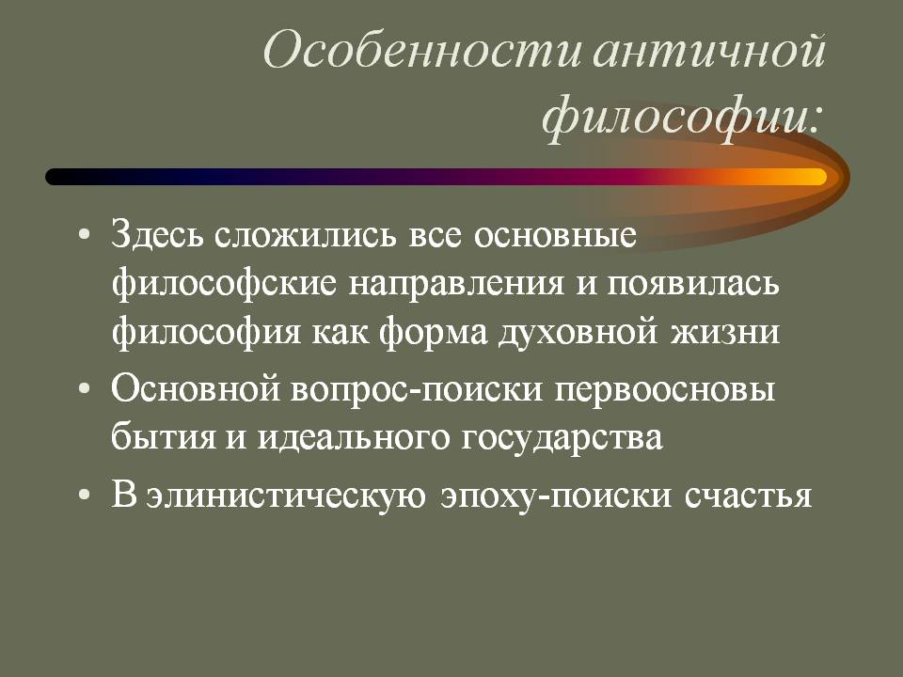
С ее помощью была сформирована целостная картина мира. Античная философия позволяет проследить весь путь становления теоретической мысли, полный нестандартных и смелых идей.
Философия – одна из самостоятельных форм общественного сознания.

Slide 11
